Slide 1
4장. 프로세서1
Computer Architecture

Slide 2
4.1 서론
기본적인 MIPS 구현
핵심적인 MIPS 명령어 집합의 부분집합을 구현
메모리 참조 명령어
lw, sw
산술-논리 명령어
add, sub, AND, OR, slt
분기 명령어
Beq, j
두 가지 구현
단순한 구현
파이프라인 구현
Computing System Stack
Problem
Algorithm
Program/Language
Runtime System
(VM, OS, MM)
So far
ISA (Architecture)
Microarchitecture
Logic
From today
Circuits
Electrons

Slide 3
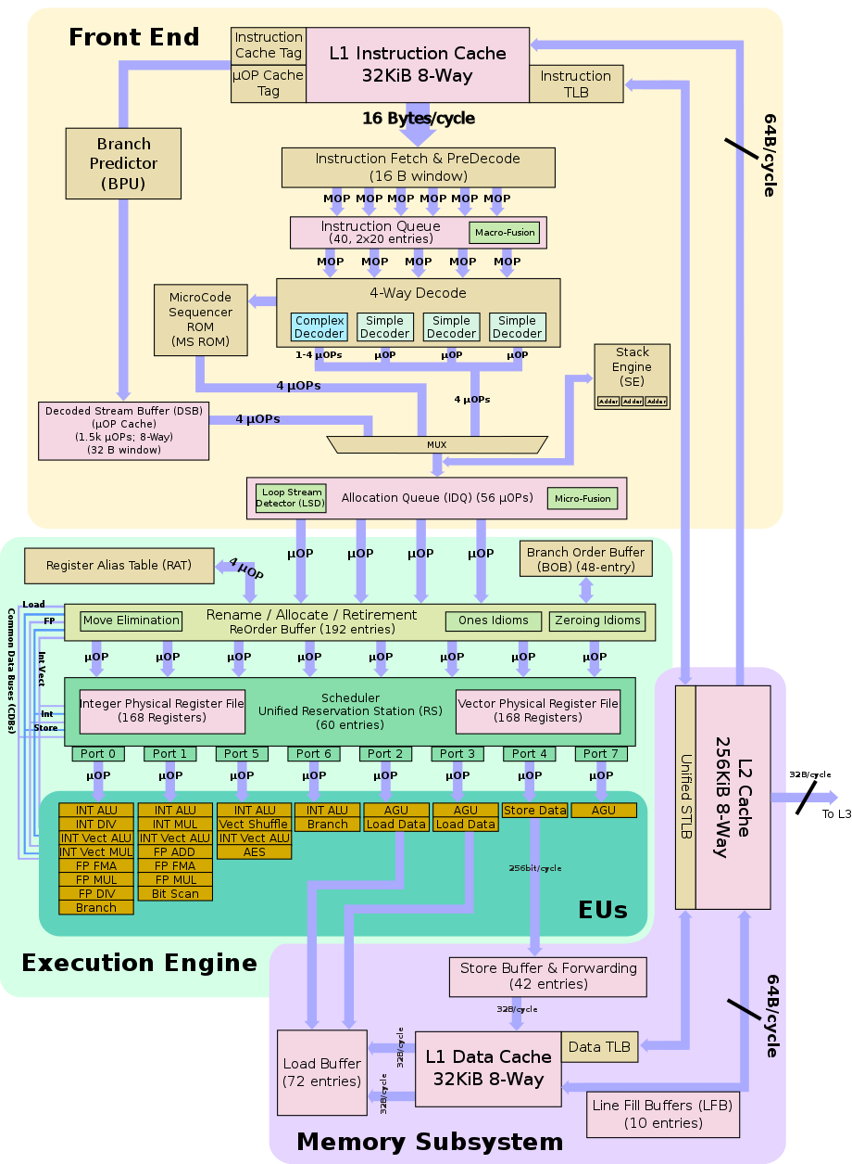
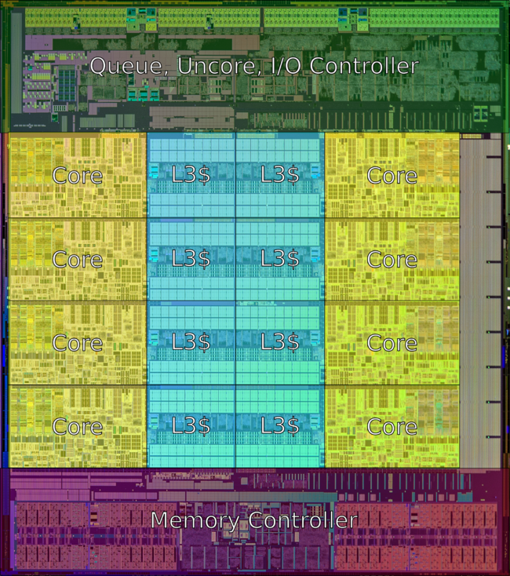
상용 프로세서 구조
Microarchitecture
Intel Haswell

Slide 4

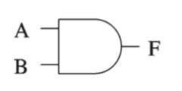
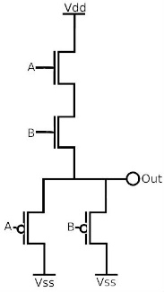
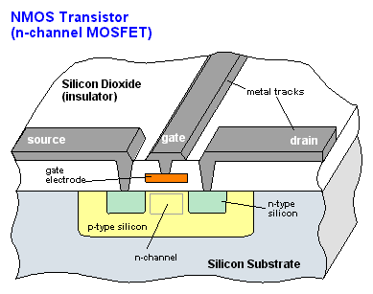
Logic Design Basics
프로세서는 게이트(gate)라고 불리우는 논리 소자로 구성되어 있다
AND, OR, NOT, NAND, XOR, XOR ...
게이트는 트랜지스터로 구성
즉, 프로세서는 트랜지스터를 이용하여 구현한다.
Intel Pentium 4 processor: 42,000,000 transistors
Intel Xeon Haswell processor: 5,000,000,000 transistors

Slide 5
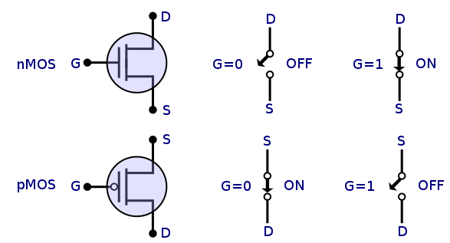
MOS Transistor
MOS transistor (MOSFET)
metal-oxide semiconductor
전기적인 스위치(Electrical switch)
gate 에 전압을 가하면 source와 drain을 연결
P-transistor: gate 0이면 on, gate 1이면 off
N-transistor: gate 1이면 on, gate 0이면 off

Slide 6
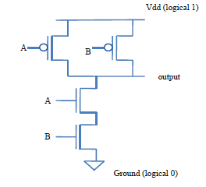
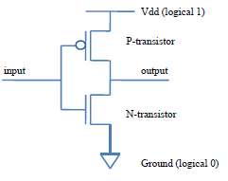
CMOS: Complementary MOS
CMOS (Complementary MOS)
2 가지 종류의 트랜지스터를 사용 (N-transistor and P-transistor)
P-트랜지스터는 Vdd에 연결, N-트랜지스터는 Ground에 연결
빠르다, 작다, 저전력, 신뢰성이 높음
NOT (Invertor)
NAND

Slide 7
논리회로
컴퓨터를 구성하는 전자회로는 물리적(physical) 신호인 전압과 전류로 구동
전기가 흐름과 흐르지 않음을 2진수로 표현
참(true)과 거짓(false)의 개념으로 표현할 수 있음
논리값 참: 1, 논리 값 거짓: 0
1과 0로 구성된 값을 다루는 회로: 논리회로
논리회로: 조합논리회로 + 순차논리회로
조합논리 회로
같은 입력 값에 대하여 항상 출력 값이 같은 회로
입력 조합에 의해 출력이 결정
순차논리 회로
같은 입력 값에 대하여 출력 값이 다르게 나올 수 있다
내부기억소자의 값과 입력값의 조합에 의해 출력이 결정

Slide 8
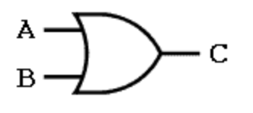
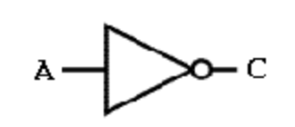
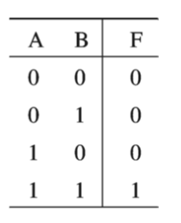
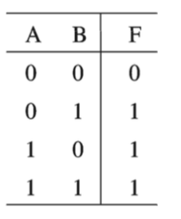
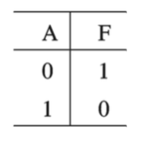

조합논리회로 (Combinational Logic)
AND-gate
Y = A ∙ B
OR-gate
Y = A + B
NOT-gate
Y = A’
A
Y
B

Slide 9
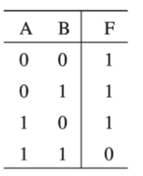
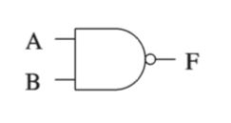
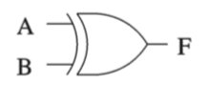
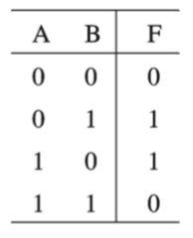
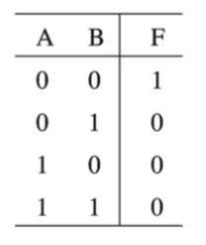
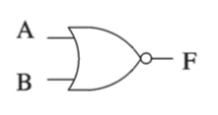
조합논리회로 (Combinational Logic)
NAND-gate (AND+NOT)
Y = (A ∙ B)’
XOR
Y = A ⊕ B = (A ∙B’)+(A’ ∙B)
NOR-gate (OR+NOT)
Y = (A + B)’

Slide 10
조합논리회로 (Combinational Logic)
Adder
Y = ADD (A, B)
Multiplexer
Y = S ? I1 : I0
Arithmetic/Logic Unit
Y = F(A, B)
A
A
I0
M u x
+
Y
Y
ALU
Y
I1
B
B
S
F

Slide 11

정논리와 부논리
값 1(High)이 의미 있는 상태 값 0(Low)이 의미 있는 상태
신호 이름:
신호에 표시 없음 신호에 작은 동그라미(bubble, o) 표시
,
,

Slide 12
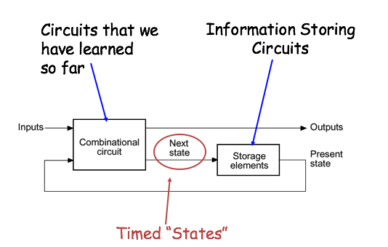
순차논리회로 (Sequential Logic)
Sequential logics need some type of storage element to remember the past input values

Slide 13
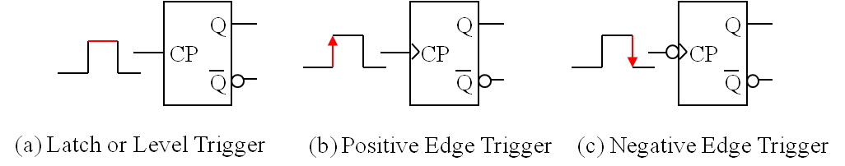
기억소자(Storage Element)
Storage element
0 혹은 1을 저장할 수 있는 기억 소자
Latch (래치)
한 비트의 정보를 저장하는 기억 소자
클럭 신호가 1인 동안 내부정보를 바꾼다
Flipflop (FF, 플립플롭)
한 비트의 정보를 저장하는 기억 소자
클럭 신호가 변할 때 내부 정보를 바꾼다
I
I
I

Slide 14
기억소자의 종류(FF)
D-FF
SR-FF
JK-FF
T-FF
CK | D | Q |  | CK | S | R | Q |  | CK | J | K | Q |  | CK | T | Q
↑ | 0 | 0 |  | ↑ | 0 | 0 | Q |  | ↑ | 0 | 0 | Q |  | ↑ | 0 | Q
↑ | 1 | 1 |  | ↑ | 0 | 1 | 0 |  | ↑ | 0 | 1 | 0 |  | ↑ | 1 | ~Q
 |  |  |  | ↑ | 1 | 0 | 1 |  | ↑ | 1 | 0 | 1
 |  |  |  | ↑ | 1 | 1 | NA |  | ↑ | 1 | 1 | ~Q
*NA: not allowed

Slide 15
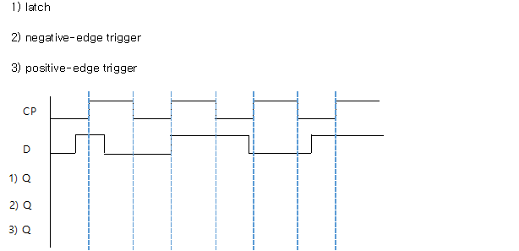
기억소자 동작 예
latch
negative
positive

Slide 16
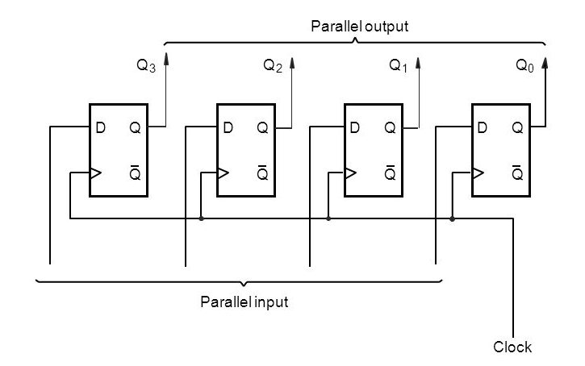
레지스터
여러 비트의 이진 정보를 저장하는 빌딩블록
여러 개의 플립플롭이 클럭을 공유하여 동시에 동작
D-FF을 이용한 4-bit 레지스터
D3
D2
Q3
D1
Q2
D0
Q1
Q0

Slide 17
프로세서 구현에 대한 개요
모든 명령어의 처음 두 단계는 다 같다.
1 단계
명령어 인출 (instruction fetch)
프로그램 카운터(PC)가 가리키는 메모리에서 명령어를 가져온다.
PC = PC + 4
2 단계
명령어 해독 (instruction decoding 또는 opcode decoding)
레지스터 읽기 (register read)
3 단계부터는 명령어 종류에 따라 달라진다.
명령어 실행 (instruction execution)
Arithmetic, Memory access, Branch, ..

Slide 18
3 단계
j 명령어를 제외한 모든 명령어가 ALU 사용
메모리 참조 명령어 (lw,sw)
주소 계산을 위하여 ALU 사용
산술-논리 명령어 (add, sub, AND, OR, slt)
연산 수행을 위하여 ALU 사용
분기 명령어 (beq)
비교하기 위하여 ALU 사용

Slide 19
마지막 단계
메모리 참조 명령어
sw: 데이터를 기록하기 위하여 메모리 접근
lw: 데이터를 읽기 위하여 메모리 접근
메모리에서 읽은 데이터를 레지스터에 저장
산술-논리 명령어
ALU의 연산 결과를 레지스터에 저장
분기 명령어 (beq)
비교 결과에 따라 PC 값 결정
같으면 PC에 새로운 값(분기 주소) 저장
다르면 PC 값을 4만큼 증가(다음 명령어 주소)

Slide 20
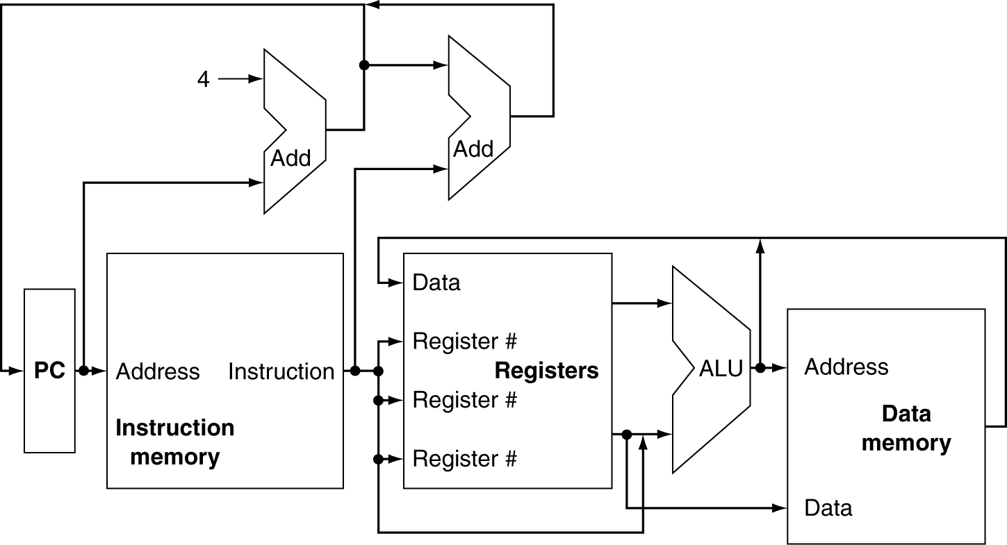
MIPS 부분집합 구현의 추상적 개관
First steps (= frontend)
Following steps (=backend)

Slide 21
Datapath 예
Datapath : Datapath elements (functional units) and their connection
Ex) add $t0, $s2, $t0
$s2+$t0
add $t0, $s2, $t0
$s2
t0
add
$s2+$t0
s2
$t0
t0

Slide 22
Datapath 예
Ex) lw $t0, 1200 ($t1)
MEM [$t1+1200]
$t1
lw $t0, 1200 ($t1)
t0
add
$t1+1200
t1
1200

Slide 23
멀티플렉서 (Multiplexor)
서로 다른 근원지에서 나온 데이터가 같은 유닛으로 갈 때
데이터 선을 단순히 그냥 연결할 수는 없고
멀티플렉서 사용

Slide 24
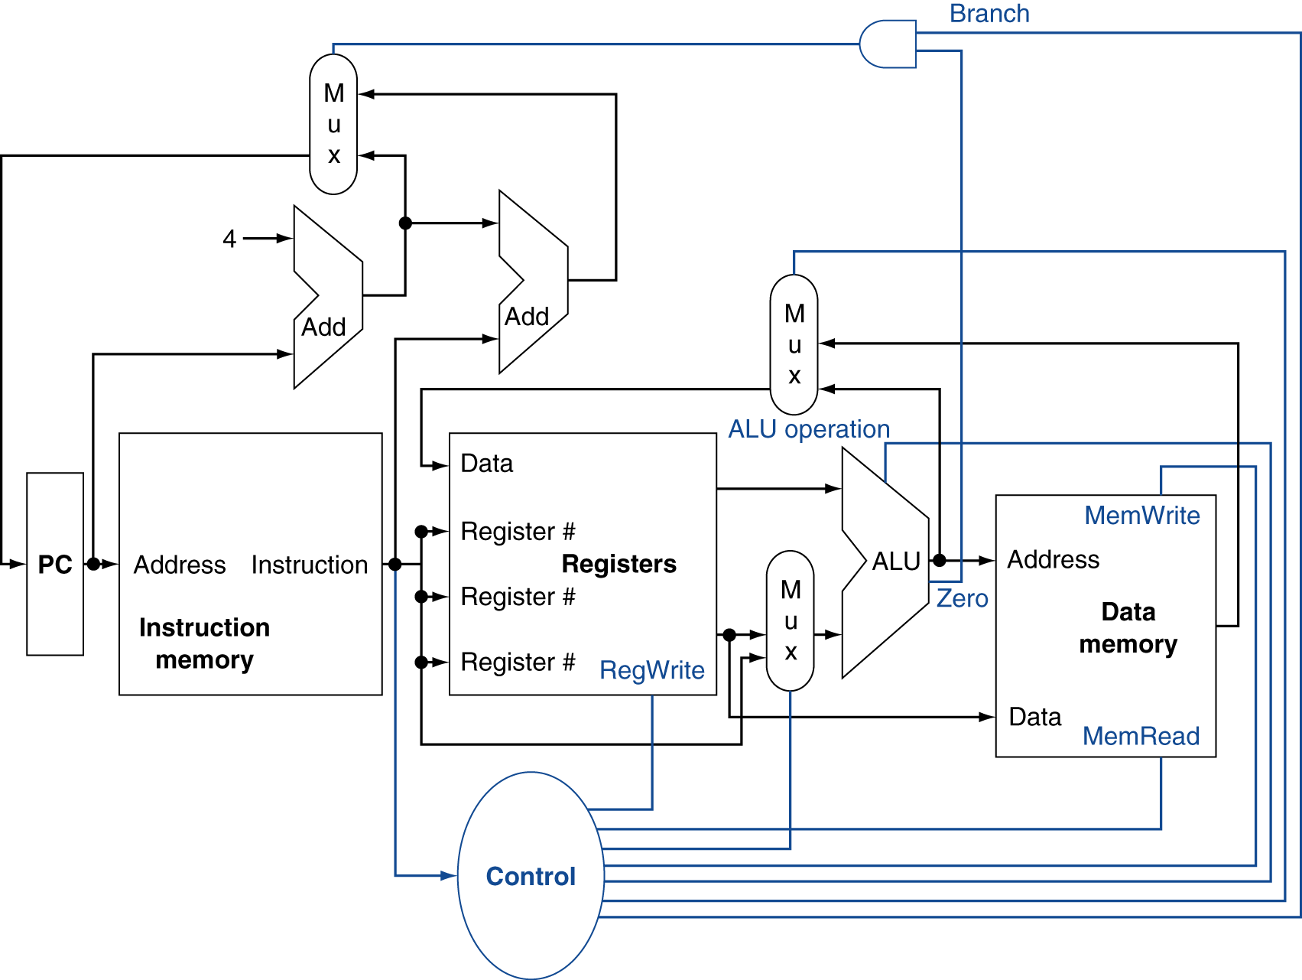
MIPS 부분집합의 기본적 구현
Control : controls datapath elements and data flow between them to perform the operation for each instruction
Processor = Datapath + Control

Slide 25
4.3 데이터패스 만들기
명령어 인출을 위한 데이터패스 구성 요소
명령어 메모리(Instruction memory)
프로그램의 명령어 저장
명령어 메모리는 읽기 전용(ROM)으로 취급 실제 컴퓨터는 읽기/쓰기 가능
출력은 항상 입력 주소가 지정하는 위치의 내용(즉 명령어)이라고 가정
읽기 제어신호는 필요 없다고 가정
프로그램 카운터(Program Counter)
실행 중인 명령어의 주소 저장
클럭 사이클 끝에서 항상 쓰기가 행해지므로 쓰기 제어신호는 필요 없다.
덧셈기
입력 하나는 PC, 다른 하나는 32 비트 상수 4로 고정
출력은 항 상 PC + 4

Slide 26
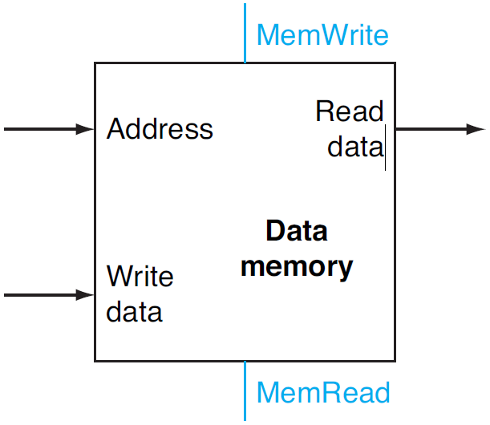
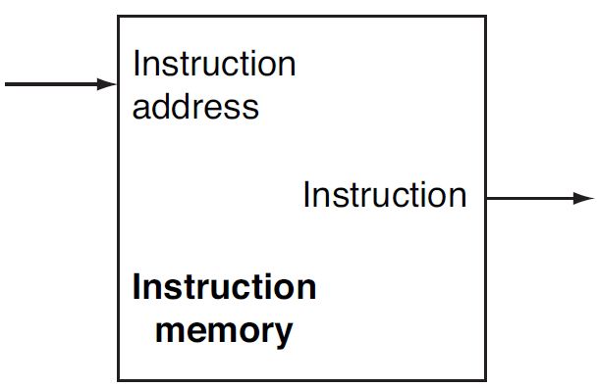
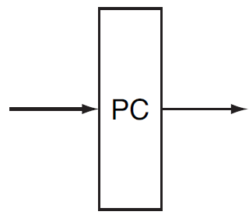
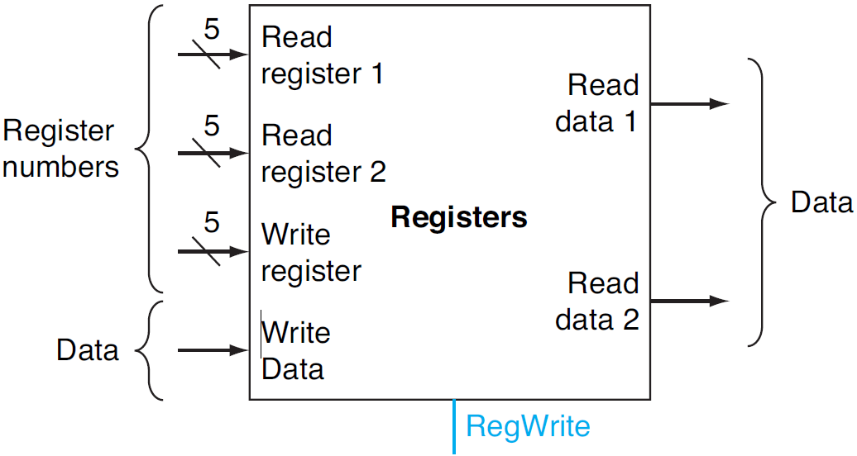
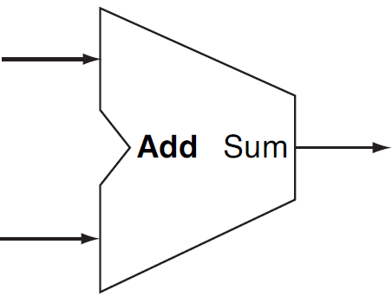
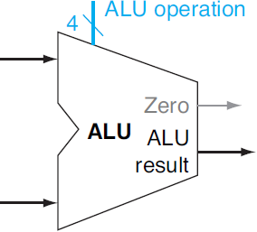
명령어 인출 데이터패스
Memory unit
Separation of Instruction and Data memory
PC
Register file
ALU

Slide 27
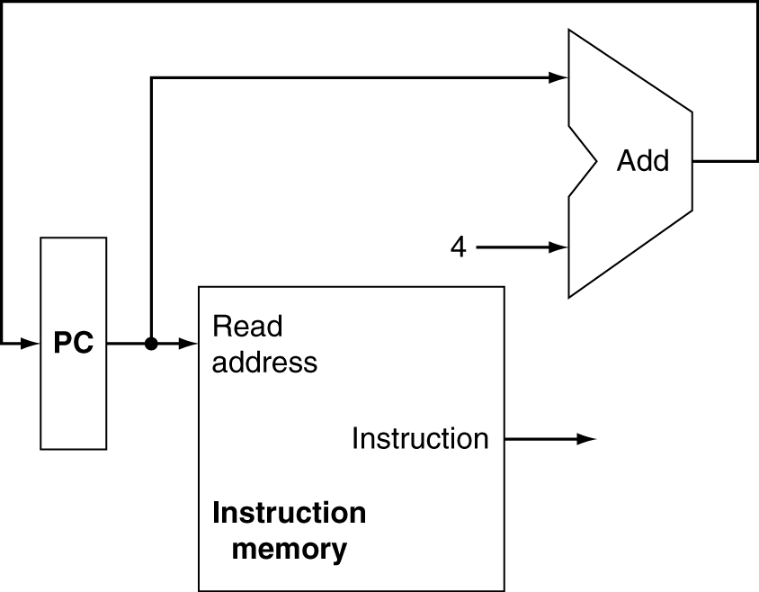
명령어 인출(Instruction Fetch)
Increment by 4 for next instruction
32-bit register

Slide 28
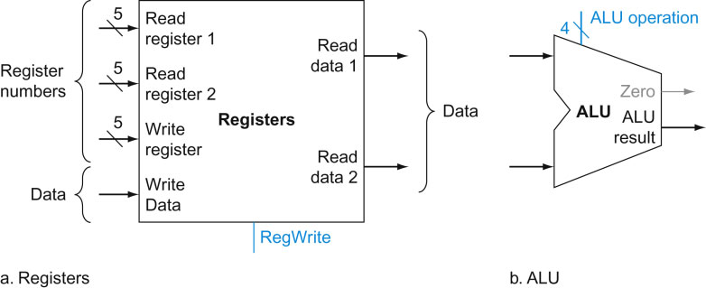
R-형식 명령어의 구현
R-타입 산술/논리 명령어
예) add $t1, $t2, $t3
두 개의 레지스터를 읽는다
산술/논리연산 수행
결과를 레지스터에 쓴다
주요 구성 요소

Slide 29
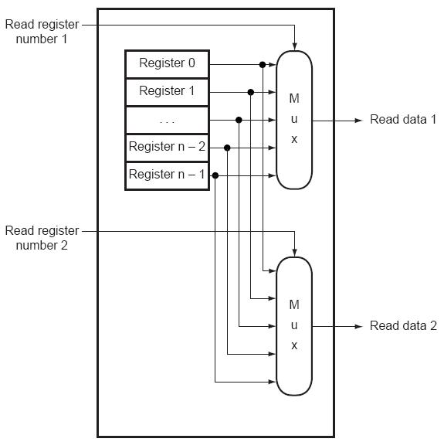
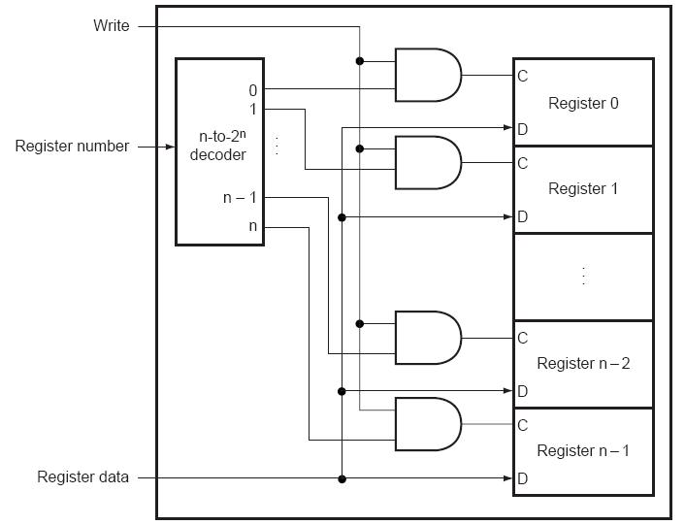
레지스터 파일(Register file)의 출력과 입력
2^{n}-2
2^{n}-1
2^{n}-2
2^{n}-1
출력부
입력부

Slide 30
R-형식 명령어 데이터패스
레지스터 파일 (register file)
출력 제어신호는 필요 없으나
입력(즉 쓰기) 제어신호는 필요하다.
RegWrite
ALU operation
Read Addr 1
Read
Data 1
Read Addr 2
오버플로
명령어
레지스터 파일
ALU
zero
Write Addr
Read
Data 2
Write Data

Slide 31
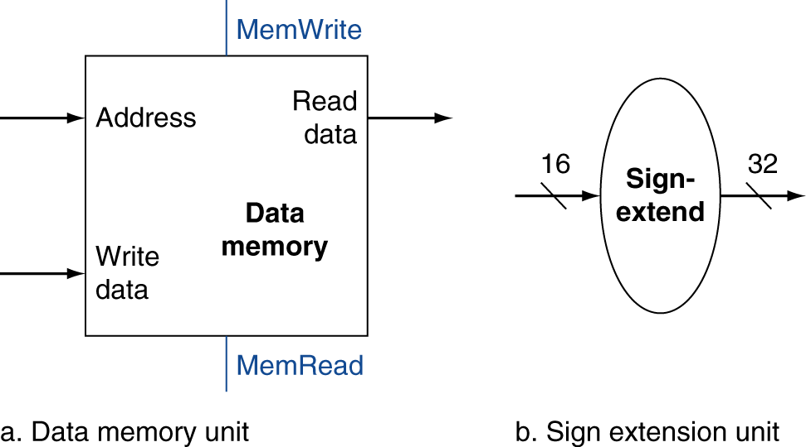
메모리 참조 명령어의 실행 (Load/Store)
Load/Store 명령어 (예: lw $t1, offset($t2))
베이스 레지스터 + 명령어의 16 비트 변위 ⇒ 유효 주소
부호 확장: 명령어의 16 비트 변위 → 32 비트 ALU 입력
sw: 레지스터 값을 메모리에 쓰기
lw: 메모리에서 읽어온 값을 레지스터에 쓰기

Slide 32
저장(sw) 명령어 데이터패스
RegWrite
ALU operation
MemWrite
오버플로
Read Addr 1
zero
Read
Data 1
Address
Read Addr 2
데이터 메모리
명령어
레지스터 파일
ALU
Read Data
Write Addr
Read
Data 2
Write Data
Write Data
Sign-
Extend
MemRead
16
32

Slide 33
적재(lw) 명령어 데이터패스
RegWrite
ALU operation
MemWrite
overflow
Read Addr 1
zero
Read
Data 1
Address
Read Addr 2
데이터 메모리
명령어
레지스터 파일
ALU
Read Data
Write Addr
Read
Data 2
Write Data
Write Data
Sign-
Extend
MemRead
16
32

Slide 34
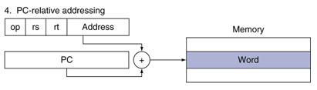
분기 명령어(beq)의 실행
Branch 명령어 (예: beq $t1, $t2, offset)
두 레지스터를 읽는다
ALU를 이용해서 두 레지스터 비교
빼기 연산 후 0인지 검사
(PC+4) + 부호 확장한 명령어의 16 비트 변위*4 ⇒ 분기 목적지 주소
현재 명령어가 아니고 다음 명령어의 주소(PC+4)가 베이스
변위*4를 구하기 위해 2 비트 왼쪽 자리이동
비교 결과에 따라 PC 값 결정
분기가 일어났다(branch taken)
PC(new) = offset + PC (current) + 4
일어나지 않았다(branch not taken)
PC(new) = PC (current) + 4

Slide 35
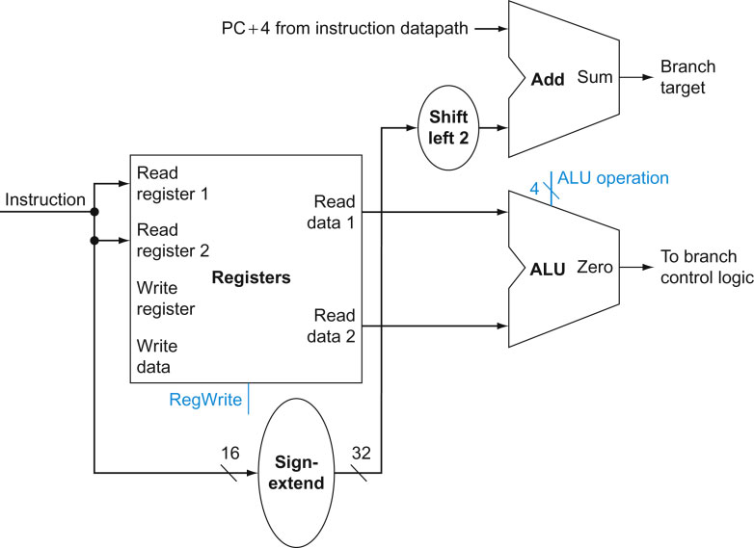
분기 명령어 데이터패스
그림 4.9

Slide 36
자리이동 유닛과 부호확장 유닛의 구현
b₃₁
b₂₉
b₁₅
b₃₀
b₂₈
b₁₅
b₂₉
b₂₇
b₁₅
……
……
……
Shift
Left 2
……
Sign-
Extend
b₁₅
b₁₅
b₂
…
…
b₃
b₁
b₃
b₃
b₂
b₀
b₂
b₂
b₁
0
b₁
b₁
b₀
0
b₀
b₀

Slide 37
단일 데이터패스 만들기
단일 사이클 데이터패스 (single-cycle datapath)
가장 간단한 데이터패스
모든 명령어를 한 클럭 사이클 내에 실행
어느 데이터패스 자원도 명령어 당 두 번 이상 사용될 수 없다.
두 번 이상 사용할 필요가 있는 구성 요소는 필요한 만큼 여러 개 설치
데이터 메모리와 별도의 명령어 메모리
다른 명령어들의 데이터패스 구성 요소 공유
구성 요소의 입력에 여러 개의 연결 필요
멀티플렉서를 이용하여 여러 입력 중 하나 선택
제어신호 필요

Slide 38
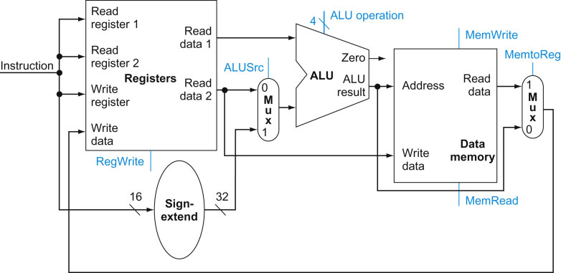
예제: 데이터패스 구축
메모리 참조 명령어 데이터패스와 R-형식 명령어의 합병
그림 4.10

Slide 39
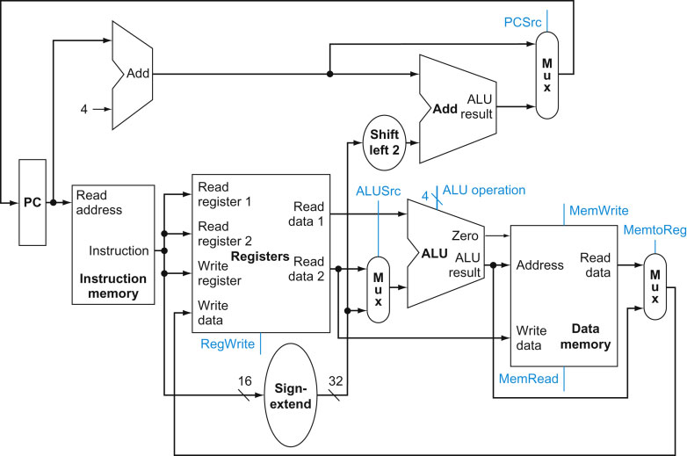
MIPS 구조를 위한 단순한 데이터패스
그림 4.11

